Slide 1
“Labāko šaha spēļu apskata” mājaslapas izstrāde
Kvalifikācijas ieguvei
Programmēšanas tehniķis
Dāvis Vāceris 410. grupa

Slide 2
Projekta uzdevumi
Klientu prasības
  Izveidot “Labāko šaha spēļu apskata” mājaslapu
  Mājaslapa saturēs:
    Sadaļu par mājaslapas izmantošanu (sākumlapa)
    Sadaļa ar šaha spēlēm un šaha laukumu (tabula)
  Mājaslapu savienot ar datubāzi

Slide 3







Izmantotas tehnoloģijas
Python
Python Flask
Postgresql
Visual Studio code
Github
HTML5

Slide 4
Mērķi
Mani mērķi projekta izstrādes laikā:
  Izveidot mājaslapu, kurā var aplūkot labākās šaha spēles
  Izveidot divas sadaļas – sākumlapa, tabula
    Sākumlapā – īss apraksts par mājaslapu
    Tabula – šaha dati un šaha laukums
  Savienot mājaslapu ar datubāzi

Slide 5
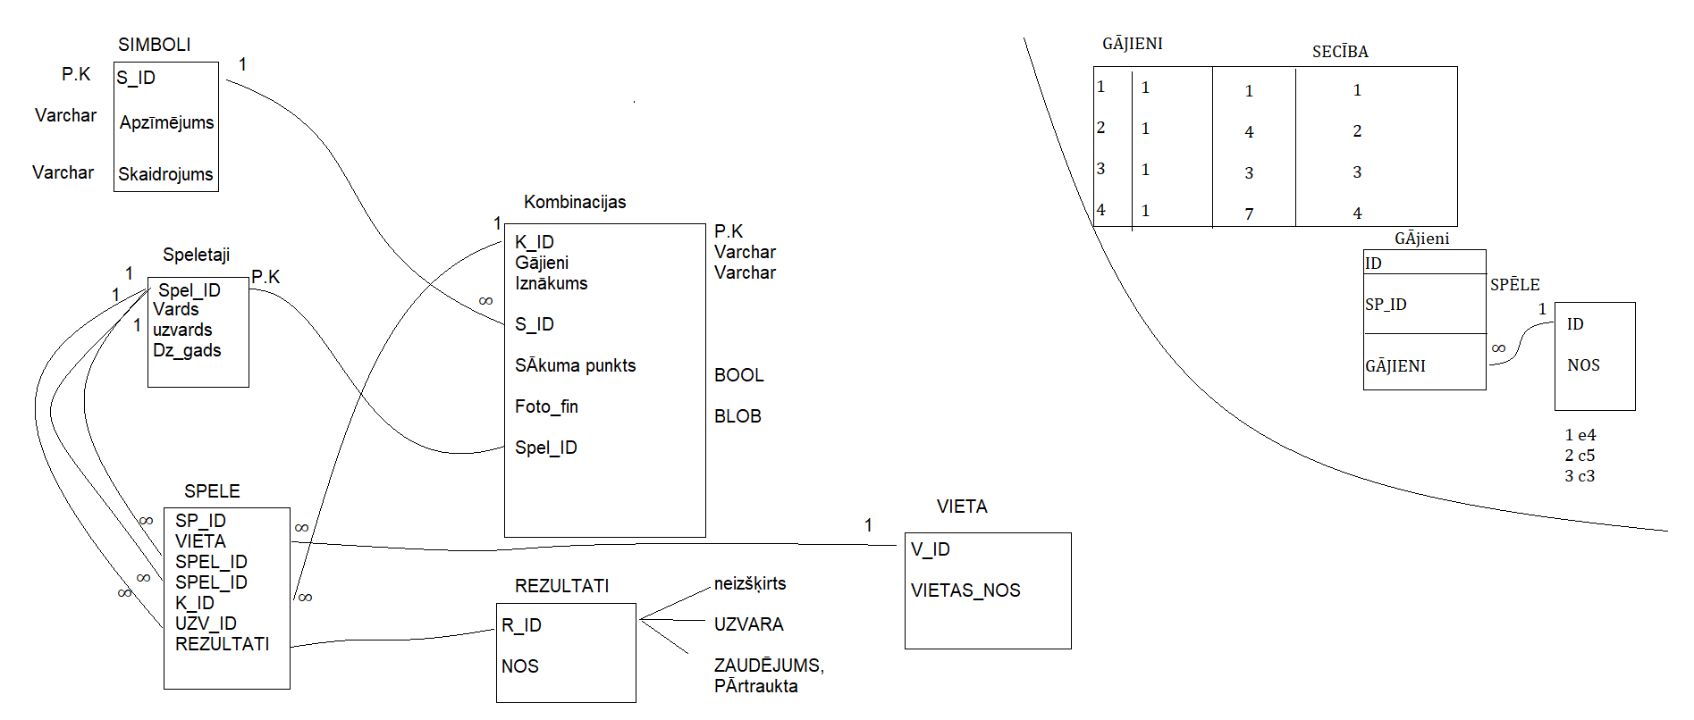
Projektēšana, skice

Slide 6
Specifikācija
Mājaslapas lietošana piemērota Microsoft Edge (versija 91.0.864.48), Google Chrome (versija 91.0.4472.101 ), Mozilla Firefox (versija 89.0)
Mājaslapas izšķirtspēja ir paredzēta uz 1920x1080 ekrāna

Slide 7
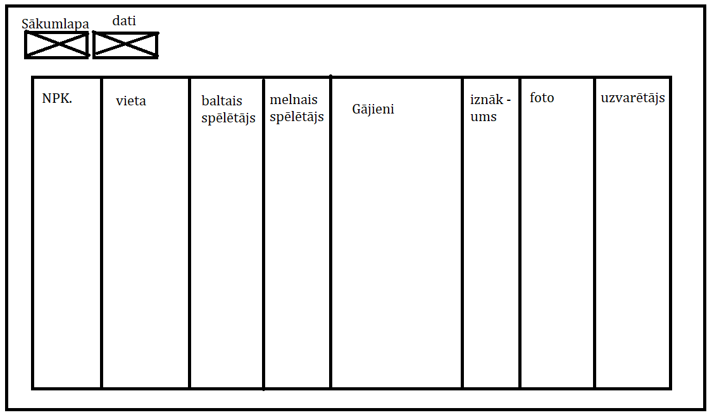
Mājaslapas makets, sadaļa tabula

Slide 8
Mājaslapas makets, šaha laukums ar pogām
Sākumlapa
Dati
Nokautās figūras
Šaha laukums
Gājienu saraksts
Atpakaļ
Pauze/sākt
uz priekšu
No jauna

Slide 9
Back-end izstrāde datu normalizācija
Nofotogrāfē sākotnējos datus

Slide 10
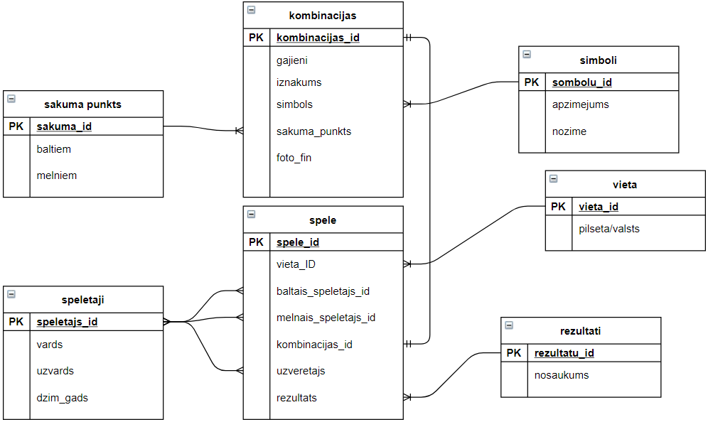
ER diagramma

Slide 11
JSON struktūra
Nosaukums | Tips | Līmenis
Seciba | String (text) | Sākums
Gajiens | Sting (text) | Secib
Rokāde | String (text) | Gajiens

Slide 12
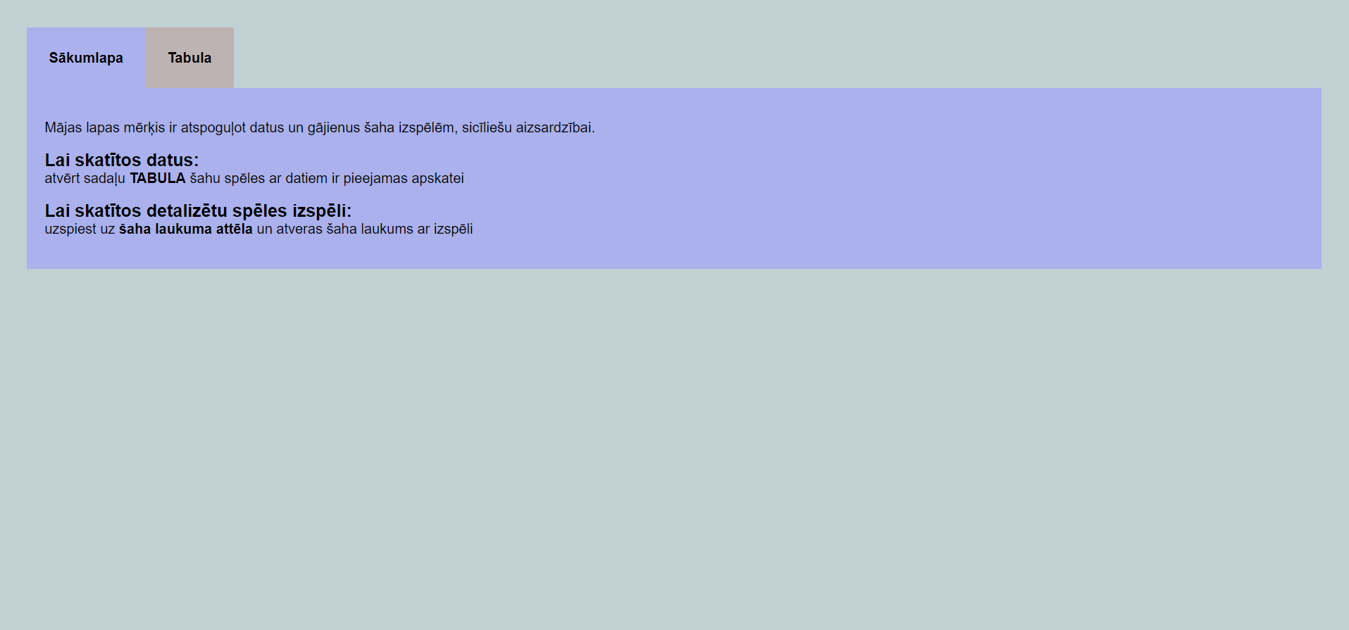
Front-end izstrāde, sākumlapa

Slide 13
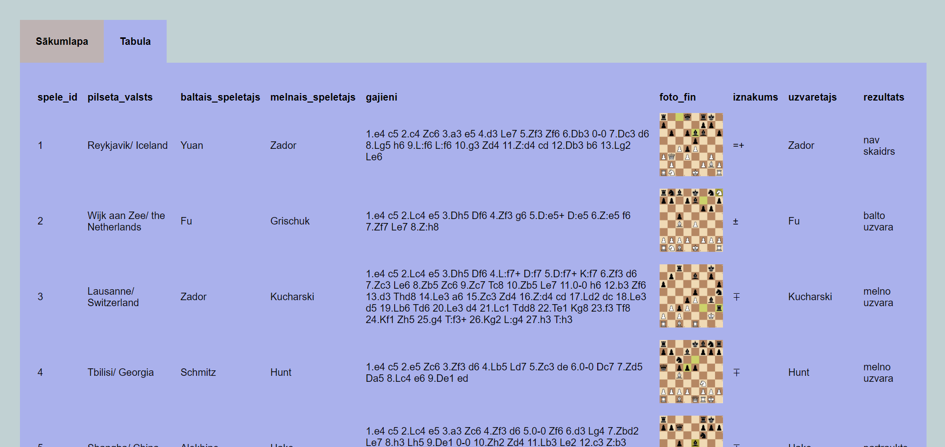
Front-end izstrāde, tabula

Slide 14
Testēšana
Sākums
Šaha attēlu
palielināšana
Tabula sadaļa
Navigācijas joslas
funkcijas
2.
1.
Testēšanai izmantotā blokshēma
3.
Šaha laukuma
atvēršana
Šaha laukuma
aizvēršana
Sākumlapa sadaļa
4.
6.
5.
Beigas

Slide 15
Secinājumi
Mājaslapas izstrāde ir balstīta uz prasībām, kuras bija nepieciešams vienoties ar klientu, kas paplašināja spējas piedāvāt un vienoties par produktu.
Paplašināju Python Flask zināšanu pamatus
Mājaslapas izstrādes laikā uzzināju vairāk informāciju par šaha spēlēm un lielmeistariem.
Apguvu JSON struktūras izveidi
Testēšana bijusi veiksmīga, un testēšanas procesā atrasta kļūme.
Paplašināju zināšanas un prasmes par datu normalizāciju un pārveidošanu
Guvu pieredzi strādājot att’alināti

Slide 16
PALDIES PAR UZMANĪBU!

